Slide 1
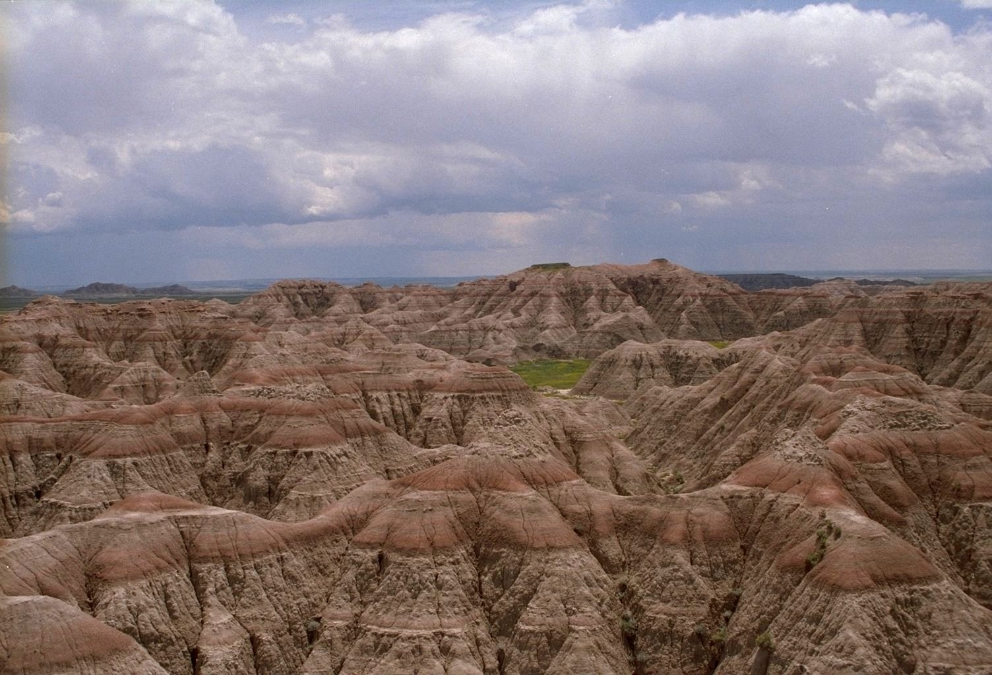
Globální energetická bilance Země – část 2
4. 10. 2012
Fyzická geografie
Podzim 2012
Z0026/4 – čtvrtek 15 – 15.50, Z4
Z0026/6 – čtvrtek 16 – 16.50, Z3
Mgr. Ondřej Kinc
kinc@mail.muni.cz

Slide 2
Složení atmosféry
hmotnost 5,157.10¹⁸ kg
rozložení hmotnosti: … % do 5-6 km, … % do 16 km, 99 % do … km => s rostoucí vzdáleností od povrchu hustota atmosféry klesá
hlavní plynné složky atmosféry v suchém čistém vzduchu + podíly (objemový + hmotnostní):
A)……….
B)……….
C)……….
D)stopové plyny
Atmosférické aerosoly?

Slide 3
Ozon – rovnováha v atmosféře
stopový plyn, tvořený 3 atomárními kyslíky (O₃)
90 % ve stratosféře, asi 3/4 v 15-30 km – ozonosféra
měření ……….
…………………….– celkové množství O₃ ve vertikálním sloupci o základně 1 cm² (100 DU odpovídá při normálním tlaku a teplotě 298K vrstva O₃ o tloušťce 1 mm)
geografické rozložení: růst koncentrací od minim v oblasti rovníku (cca 250 DU) k maximům na 60º z.š. (cca 400 DU), odtud pokles k pólům, koncentrace v Arktidě vyšší než v Antarktidě
roční chod: maximum na jaře, minimum na podzim

Slide 4
Chapmanova teorie
Vznik:
UV-záření o L < 0,242 μm – disociace kyslíku: O₂ + hν → 2O
reakce atomárního a molekulárního kyslíku: O + O₂ + M → O₃ + M
Zánik:
disociace O₃ zářením s L < 1,2 μm: O₃ + hν → O + O₂, popř. reakce O₃ s atomárním kyslíkem: O₃ + O → O₂ + O₂
katalytické reakce: O₃ + X → OX + O₂
OX + O → X + O₂
katalyzátory:
radikály dusíku NO_{X} (NO, NO₂) – 70 % v 15-35 km
radikály vodíku HO_{X} (HO, HO₂) – 70 % nad 50 km

Slide 5
Ozonová díra_1
ozonová díra – drastický úbytek celkového ozonu, pozorovaný v Antarktidě v září-říjnu v porovnání s koncem 70. let
halogenované uhlovodíky: lehké uhlovodíky (zejména methan CH₄ a ethan C₂H₆), v nichž vodík je nahrazen, v atmosféře mají velmi dlouhou životnost, např. 100 let, ozonová díra může vzniknout kdekoliv, kde jsou příznivé meteorologické podmínky (1992 – ozonová díra nad Evropou), ozon způsobuje poškození zraku a kůže, menší imunitu

Slide 6
Ozonová díra_2
atomy fluoru F a chloru Cl (chlorofluorouhlovodíky – CFC – též ….., hydrochlorofluorouhlovodíky – HCFC)
atomy bromu Br (bromované uhlovodíky, též …..)
vlastnosti: plyny nebo lehce těkavé kapaliny – nehořlavost, nejedovatost, chemická netečnost, domnělá ekologická nezávadnost – prudký nárůst produkce
použití:…………….

Slide 7
Mechanismus působení na O₃
průnik z troposféry do stratosféry
vůči O₃ inertní sloučeniny Cl (chlorovodík HCl, chlornitrát ClONO₂)
v polární noci na částicích polárních stratosférických oblak (PSO) – aktivní formy (Cl₂, HOCl)
PSO – polární vortex, teploty kolem –80 ºC
časně zjara působením slunečního záření uvolňován aktivní Cl – katalytické reakce – zánik O₃
pokles O₃ v Antarktidě větší než v Arktidě (nestabilní vortex, vznik PSO méně častý)

Slide 8
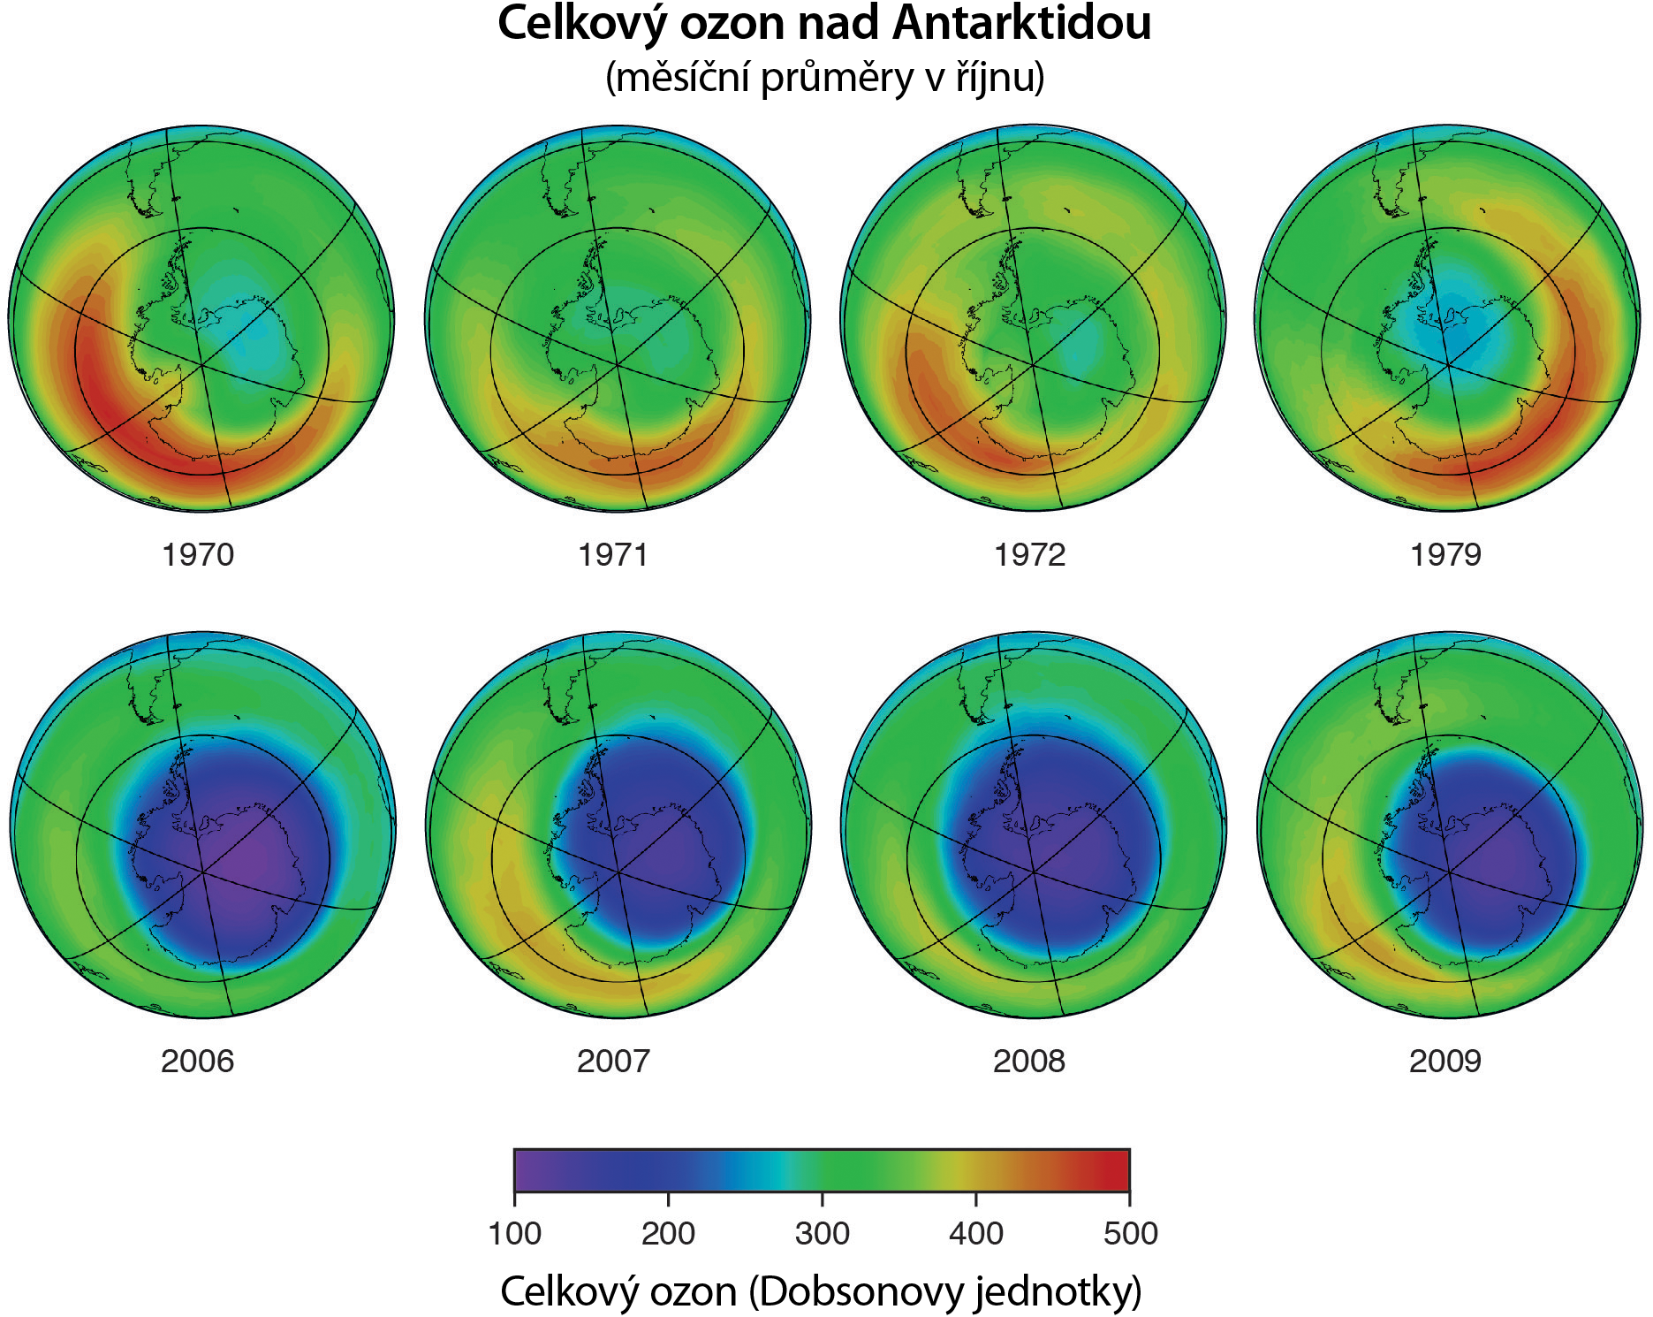

Slide 10
GEB – ztráty záření
molekuly a částice ve vzduchu rozptylují sluneční záření všemi směry – rozptýlené záření => vjem bílého dne
část záření, která je rozptýlena zpět do prostoru, se označuje jako difuzní odraz (asi 5 % přicházejícího slunečního záření)
pohlcování záření při průchodu atmosférou (asi 15 % přicházejícího záření)
pohlcování záření se může měnit výrazně podle prostředí
oblaka mohou odrážet 30-60 % přicházejícího záření a pohlcovat 5-20 %; v případě husté oblačné vrstvy může být při povrchu jen 10 % z dopadajícího záření

Slide 11
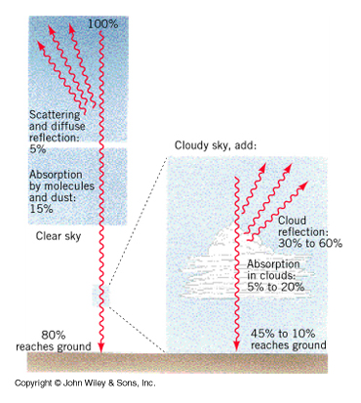

Slide 12
GEB – albedo
albedo – percentuální podíl odraženého záření vzhledem k celkovému dopadajícímu záření
albedo určuje, jak rychle se povrch vystavený insolaci zahřívá
např. albedo sněhu ………….% - odráží většinu záření, zahřívá se pomalu
albedo Země měřené pomocí družic – …….%
přímé sluneční záření nevadí sněhu, sníh rychleji taje pomocí teplého vzduchu

Slide 13
Skleníkový efekt
atmosféra je dobře propustná pro krátkovlnné záření, ale pohlcuje dlouhovlnné vyzařování zemského povrchu, skleníkový efekt je normální, problém je jeho zesilování
kdyby nebyla atmosféra, vznikla by tzv. zářivá rovnováha (všechno záření by se odráželo)
bez skleníkového efektu by byla Země chladným neobývatelným místem, pokud by bylo jen krátkovlnné a dlouhovlnné záření, atmosféra by se ochlazovala, Země by se oteplovala => není to díky latentnímu a turbulentnímu toku tepla
v důsledku antropogenní činnosti růst koncentrací plynů, přispívajících k zesilování skleníkového efektu – tzv. skleníkové plyny (………………………..)
hlavní zdroj skleníkových plynů – ………………………

Slide 14
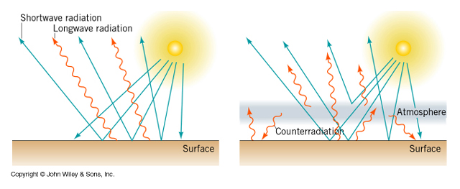

Slide 15
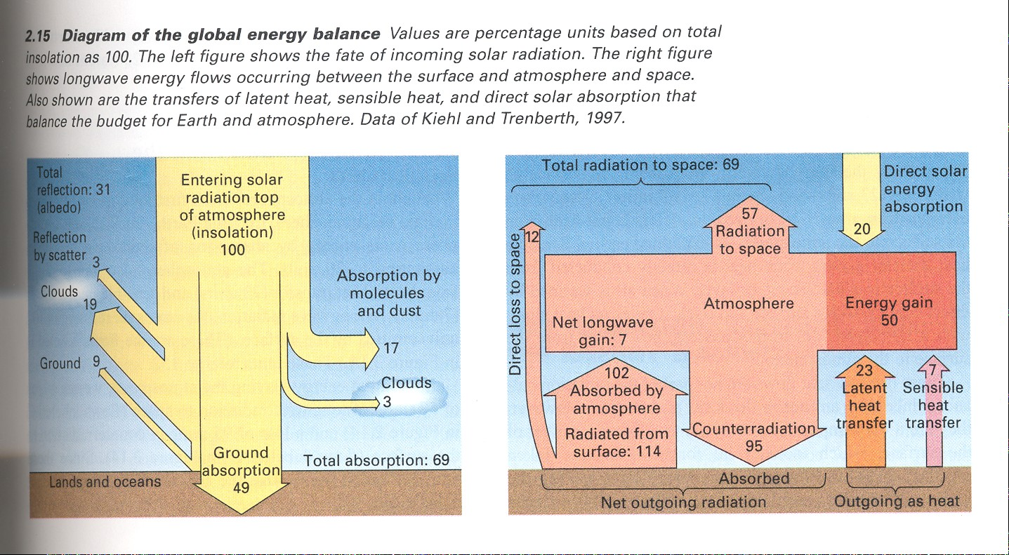
GEB – atmosféra – aktivní povrch

Slide 16
GEB – shrnutí_1
Bilance krátkovlnného záření:
albedo systému zemský povrch - atmosféra 31 %
pohlcování v atmosféře 20 %
pohlceno zemským povrchem 49 %
Bilance dlouhovlnného záření:
vyzařování zemského povrchu 114 %, z čehož 102 % pohltí atmosféra a zbytek 12 % uniká do meziplanetárního prostoru (atmosférické okno)
zpětné záření atmosféry 95 %

Slide 17
GEB – shrnutí_2
Zemský povrch:
49 (krátkovlnné) + 95 (dlouhovlnné) = 144 %, takže 144 (zisk) – 114 (ztráta) = zisk 30 %
tento zisk se předává do atmosféry latentním tokem tepla (23 %) a turbulentním tokem tepla (7 %), takže ztráta zemského povrchu činí celkově 114 (dlouhovlnné) + 23 + 7 = 144 %
Atmosféra:
ztráta: 57 % do meziplanetárního prostoru, 95 % k zemi jako zpětné záření atmosféry, tj. 152 %
zisk: 102 (dlouhovlnné) + 20 (krátkovlnné pohlcené) + 23 (latentní tok) + 7 (turbulentní tok) = 152 %

